Slide 1
Lecture 5

Slide 2
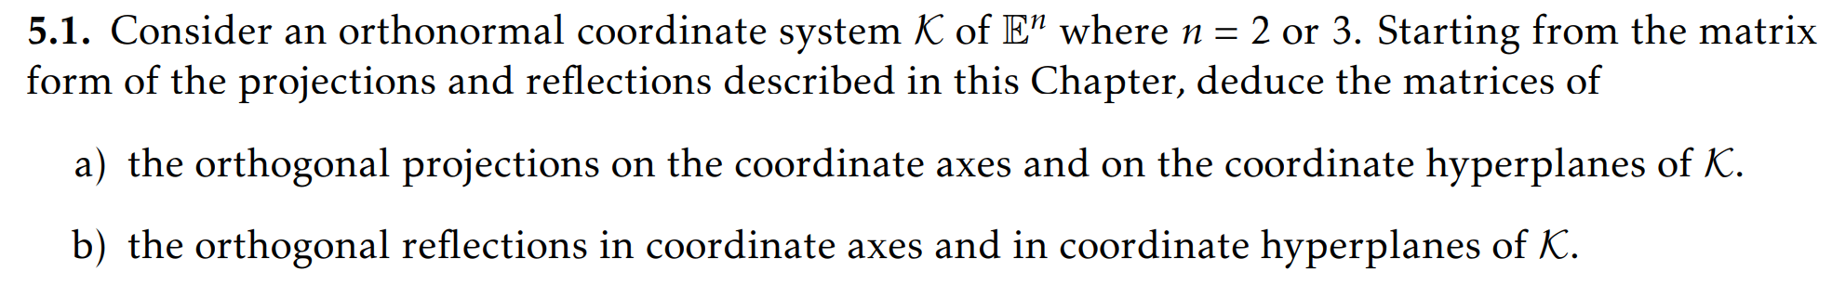
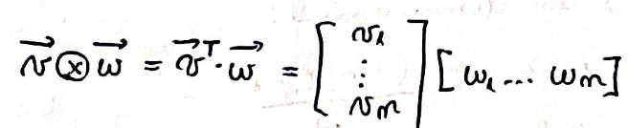
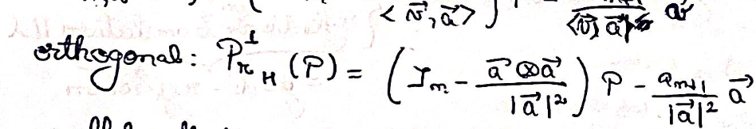
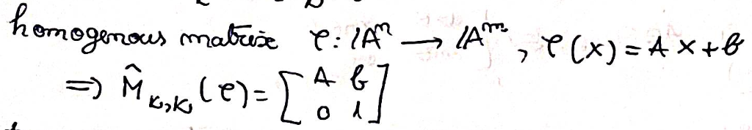
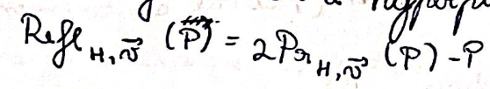
trebuie ecuatia pt fiecare plan:
x = 0; y = 0 respective z = 0
=> vectoru a ii normala planului

Slide 3
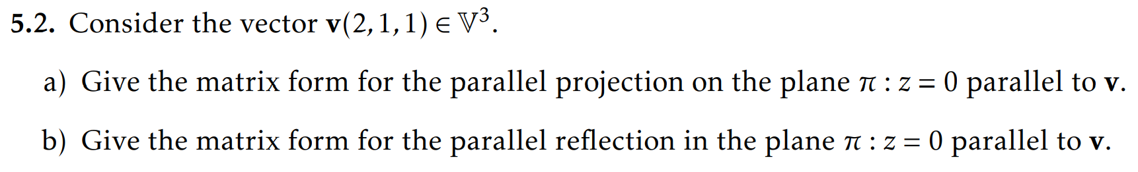
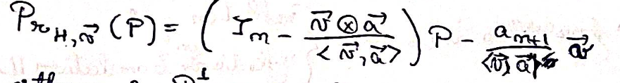

Slide 4
se calculeaza proiectia ortogonala in general
se iau 2 puncte de pe dreapta
le aflam proiectiile (cu matricea aflata)
avem 2 puncte => 1 punct + 1 vector = o linie

Slide 5
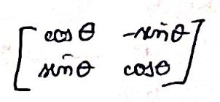
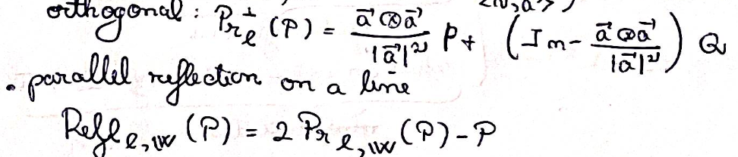
forma generala a matricii de rotatie
avem rotatie in jurul unui punct =>
cos θ -sin θ
sin θ cos θ
xp – xc
yp – yc
xc
yc
+
se afla A’, B’
noile puncte A, B (adica A’, B’) ne dau vectorul a = A’B’
reflectam pe C pe aceasta linie (adica P = C)

Slide 6
sin(a+b) = sina cosb + cosa sinb
cos(a+b) = cosa cosb – sina sinb
a roti cu a + b inseamna a roti cu a si apoi a roti cu b => R(a + b) = R(a)R(B)
R(a + b) = ... inlocuim θ cu a+b
R(a)R(b) = ... inmultire

Slide 7

translatie: se aduna vectorul
rotatie:
R(x + v) = y => x = $R^{−1}y−v$

Slide 8
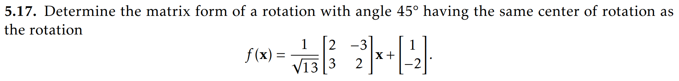
f(x) = R(x-P) + P, P = punctul in jurul caruia se face rotatia (originea in cazul asta)
⬄ f(x) = Rx + P(I2 – R)
egalam =>R => il aflam pe P
cos45 -sin45 x-xP xP
sin45 cos45 y-yP yP
+

Slide 9
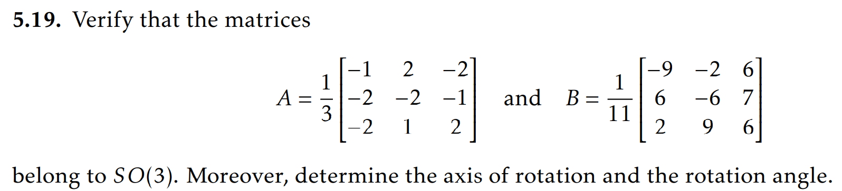
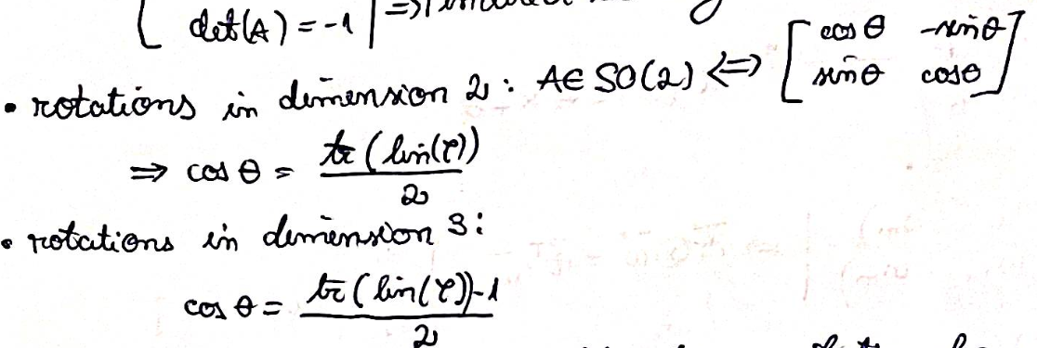
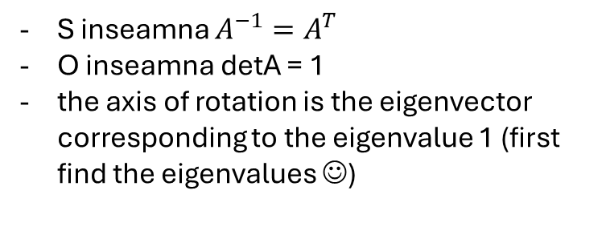
S inseamna $A^{−1}=A^{T}$
O inseamna detA = 1
the axis of rotation is the eigenvector corresponding to the eigenvalue 1 (first find the eigenvalues ☺)

Slide 10
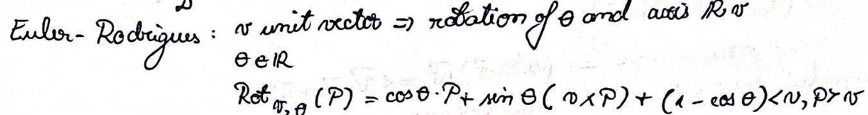
remember ☺
a x b = i j k
ai aj ak
bi bj bk
- v o sa fie (1, 0, 0), (0, 1, 0), (0, 0, 1), pe rand

Slide 11
Rotv,θ * ( P + s * v)
we choose P (1, 0, 0) or (0, 1, 0) for example

Slide 12
Lecture 6

Slide 13
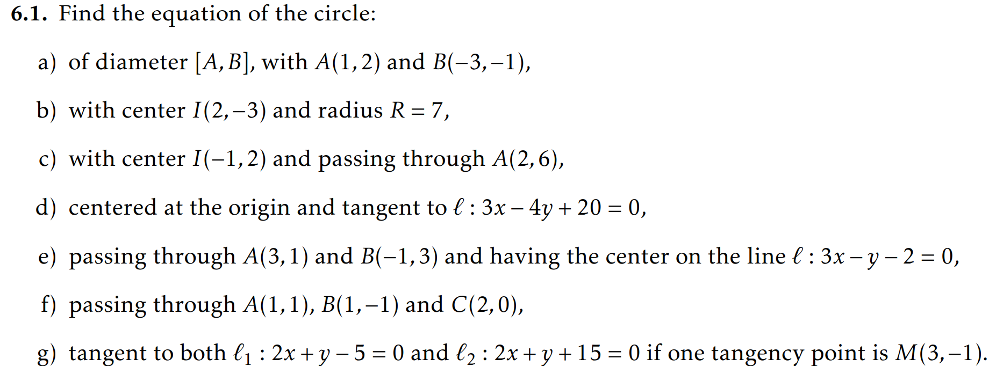
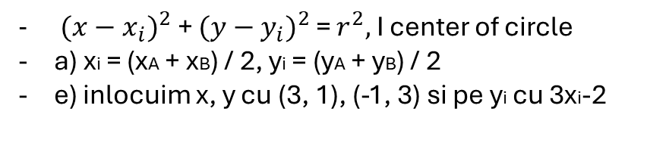
${ (x−x_{i})}^{2}$ + ${(y−y_{i})}^{2}$ = $r^{2},$ I center of circle
a) xi = (xA + xB) / 2, yi = (yA + yB) / 2
e) inlocuim x, y cu (3, 1), (-1, 3) si pe yi cu 3xi-2

Slide 14
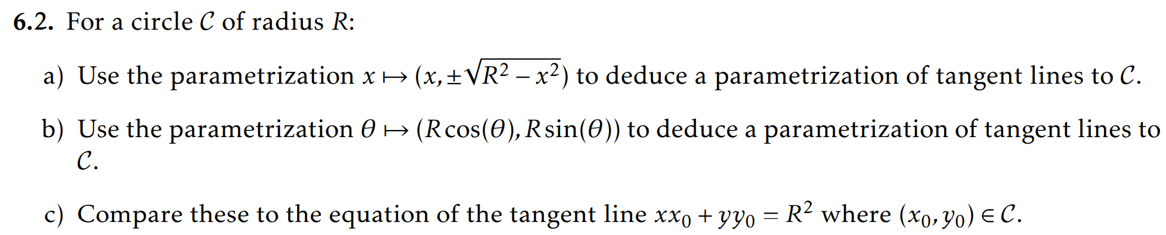
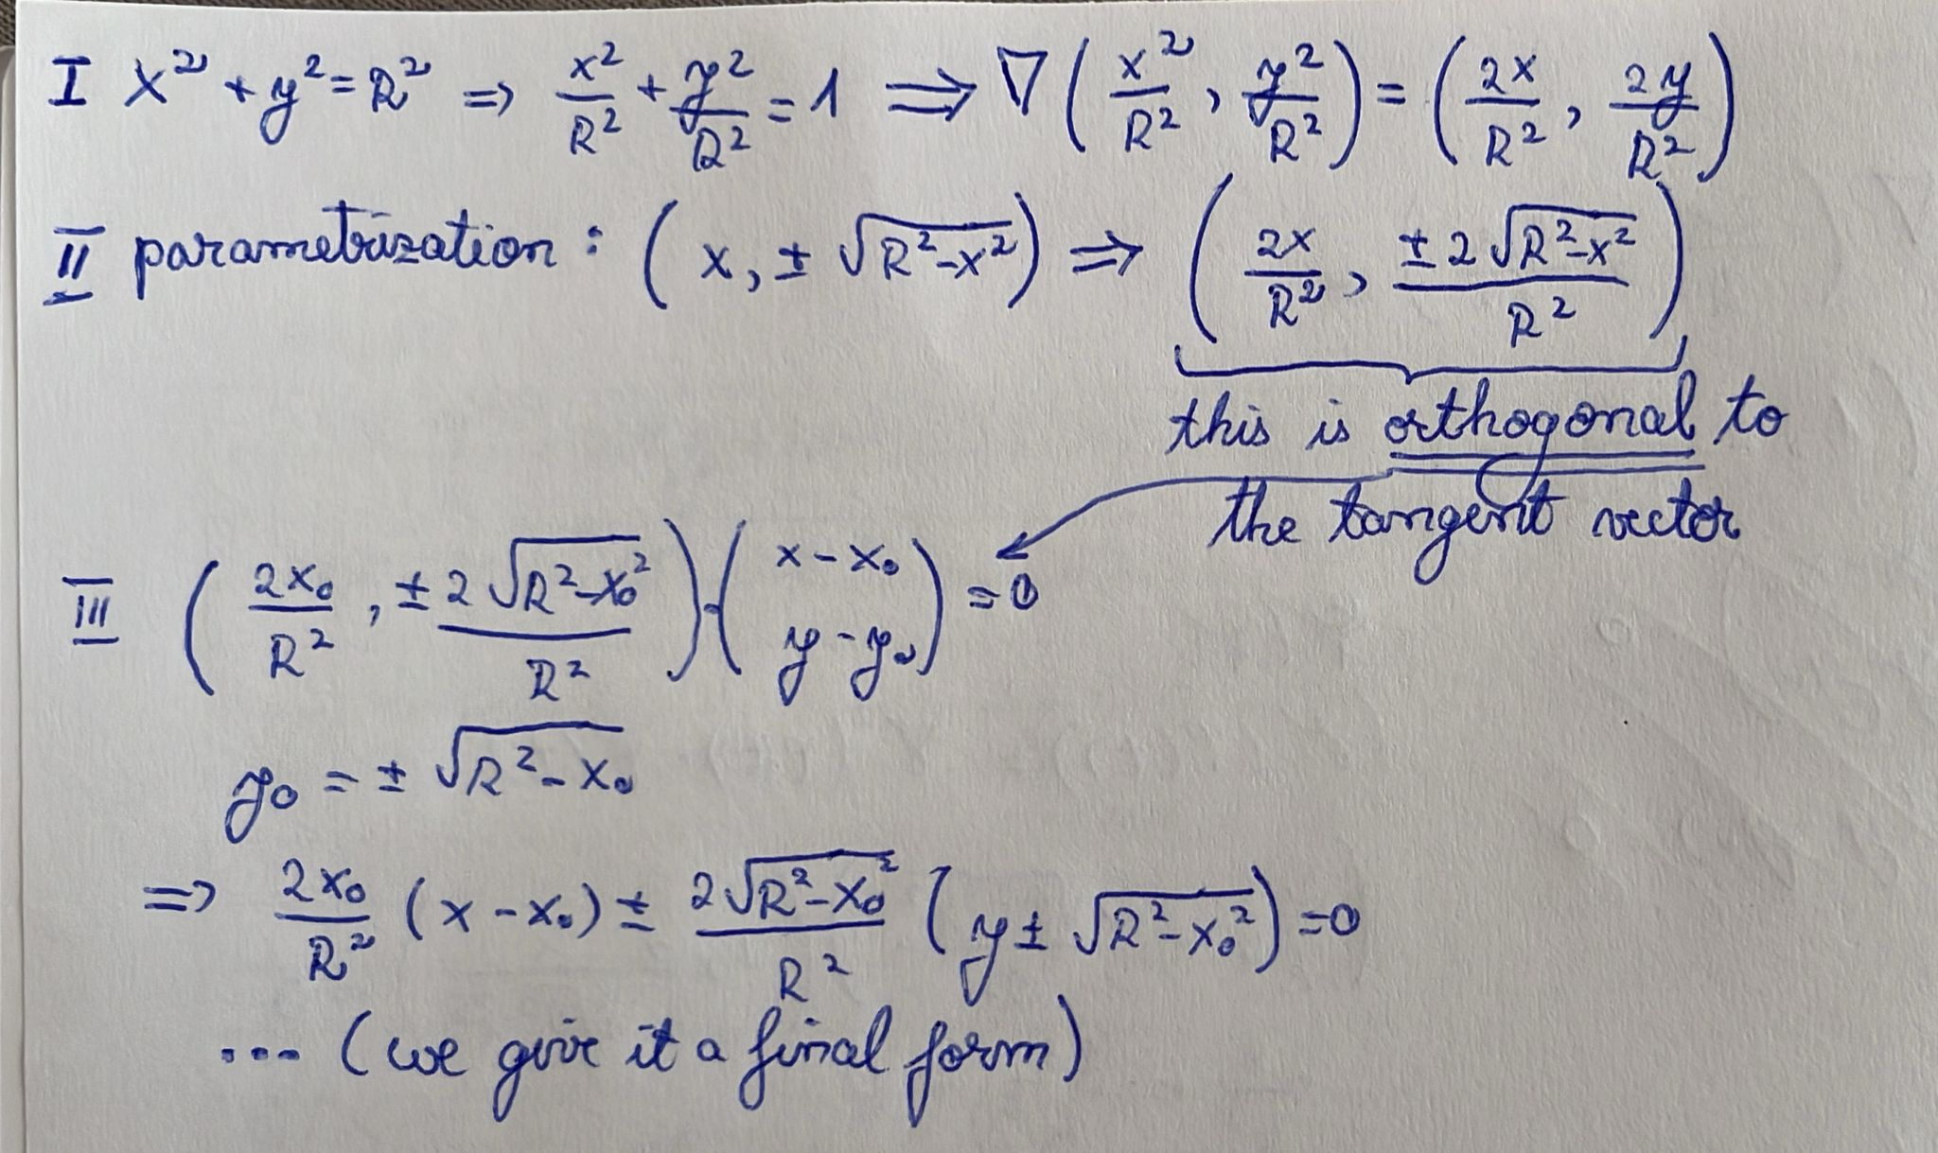

Slide 15
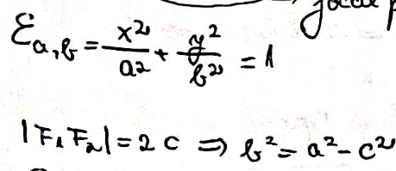
F1(c, 0), F2(-c, 0)

Slide 16
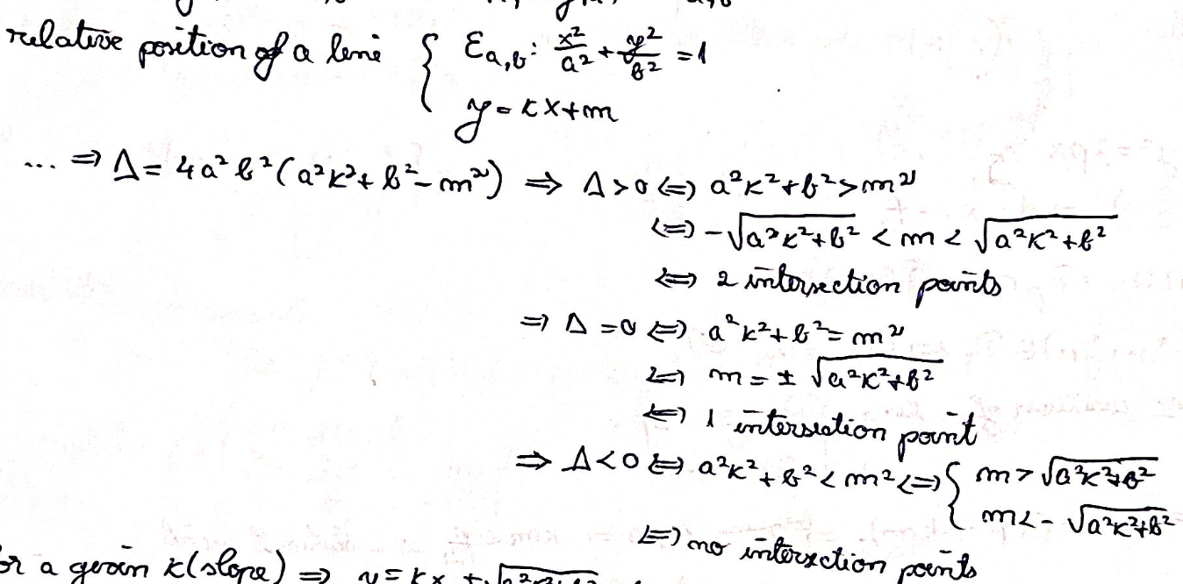

Slide 17
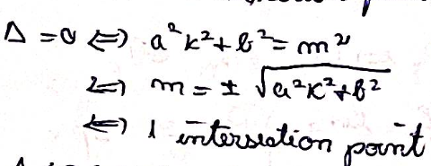
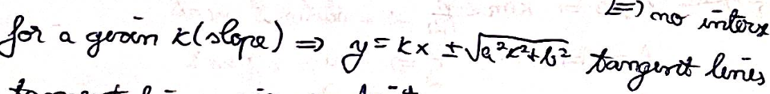
stim ca k ii panta
mai stim ca liniile sunt perpendiculare => ml * ml’ = -1
(pentru paralele era ml = ml’)

Slide 18
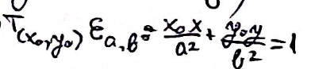
(-a, 0)
0
(a, 0)
se inlocuiesc x0, y0 cu coordonatele punctelor
o sa rezulte: x = -a din prima si x = a din a doua
=> avem linii verticale => ||

Slide 19
- y = x + 5 => k si m

Slide 21
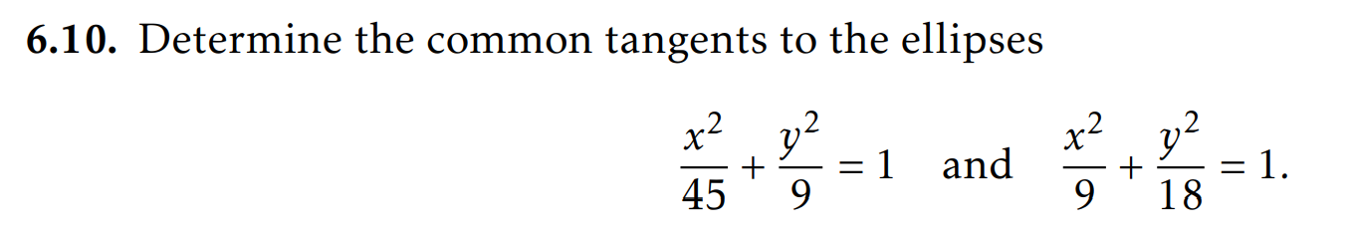

Slide 22
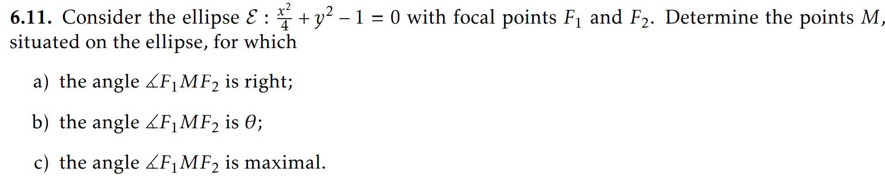
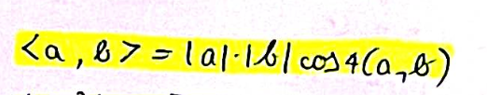
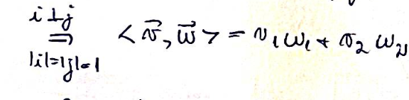
b)
c)
F1M = F2M
M
F1
F2
F1(c, 0), F2(-c, 0)
a) F1M * F2M = 0
ne folosim si de faptul ca M apartine elipsei (respecta ecuatia)

Slide 24
aflam k(panta) din l

Slide 25
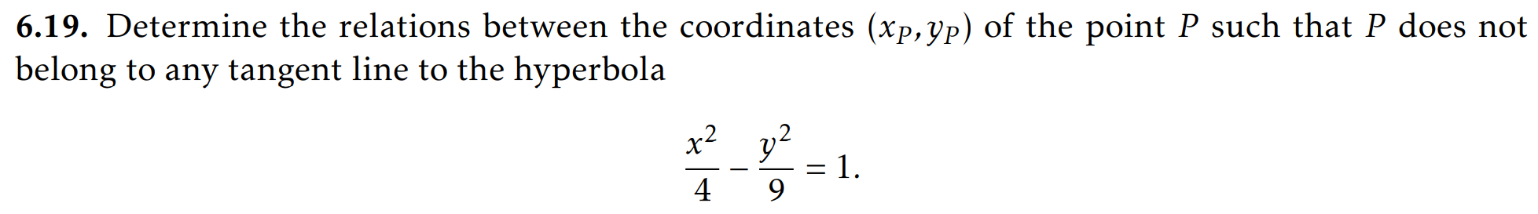
x o sa fie xp
x0 este pe hyperbola deci il scriem in functie de y0
inlocuim si o sa avem necunoscuta y0
ca sa nu apartina tangentei, ecuatia asta trebuie sa nu aiba solutii => delta < 0

Slide 26
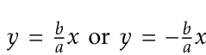
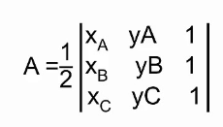
astea sunt ecuatiile asimptotelor
aflam intersectiile

Slide 27
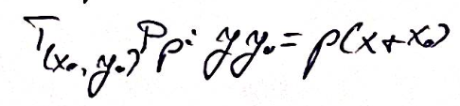
se afla x si y => (x1, y1), (x2, y2)
trebuie sa aflam distanta de la P la linia asta

Slide 28
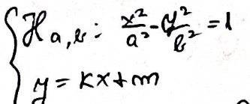
il avem pe k din ecuatia liniei din enunt
inlocuim y in ecuatia hiperbolei si avem o ecuatie cu necunoscuta x si un parametru m
aflam x si y in functie de m
xM = (x1 + x2)/ 2; yM = (y1 + y2) / 2
il scriem pe xM in functie de yM si o asa avem ecuatia unei drepte/curbe

Slide 29
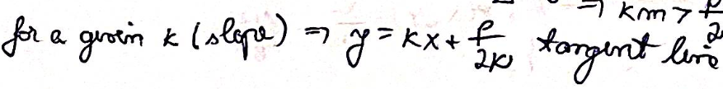

Slide 30
Lecture 7

Slide 31
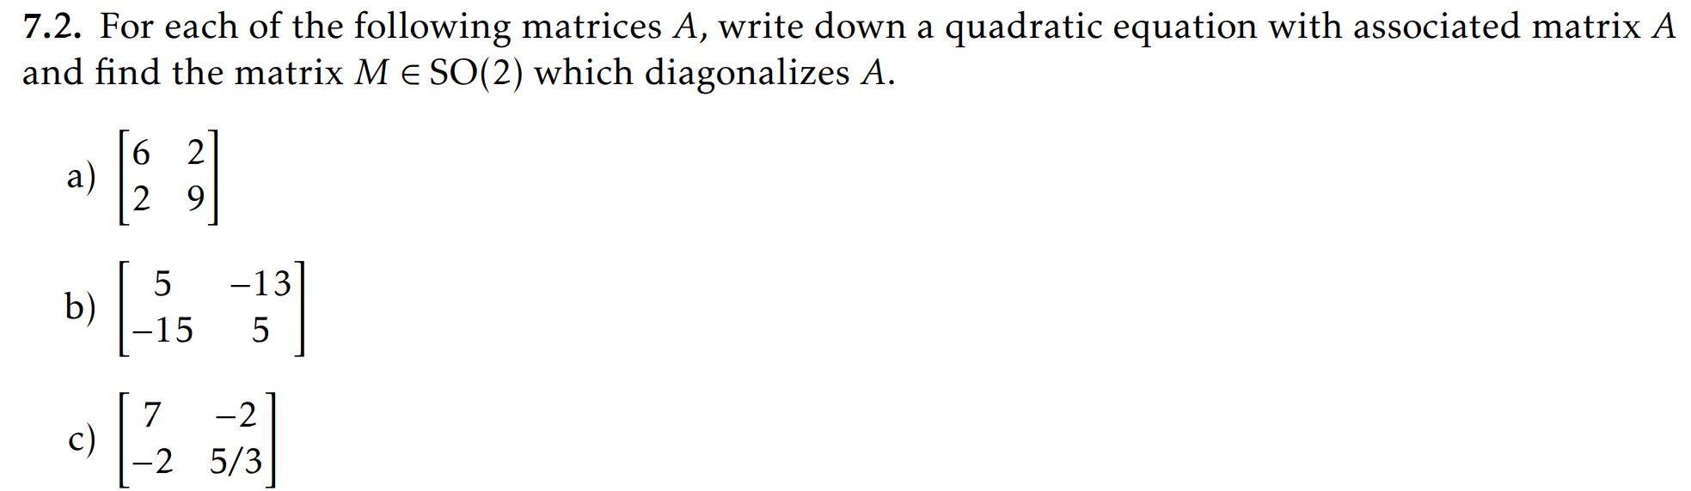
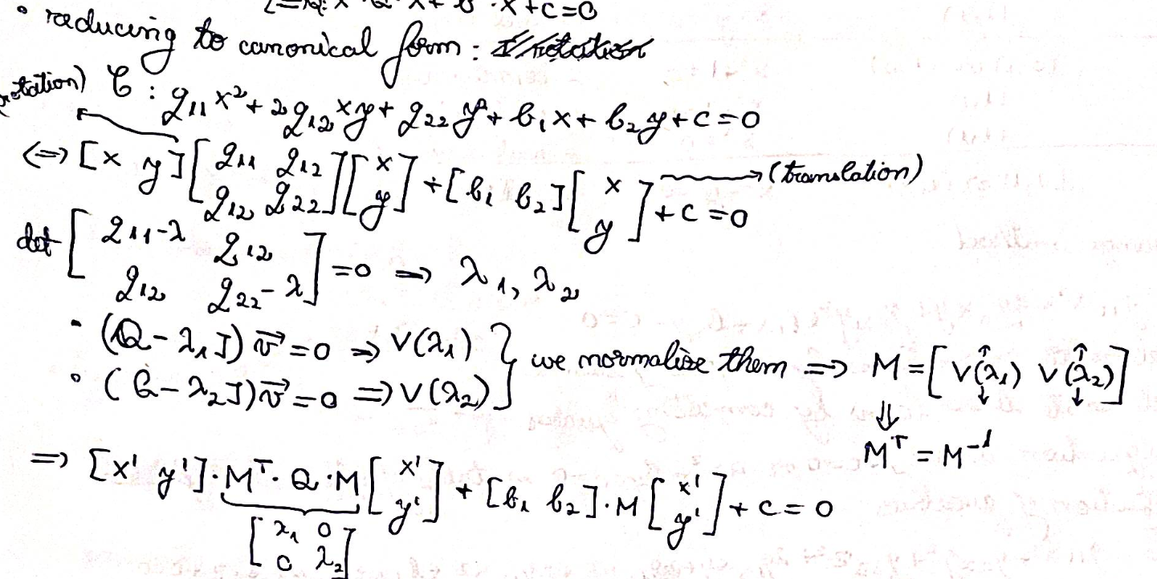
ecuatia ar fi:
[x y] A
se afla eigenvalues -> eigenvectors => matricea
(a diagonalize inseamna ca la inmultire sa dea eigenvalues pe diagonala)
x
y

Slide 32
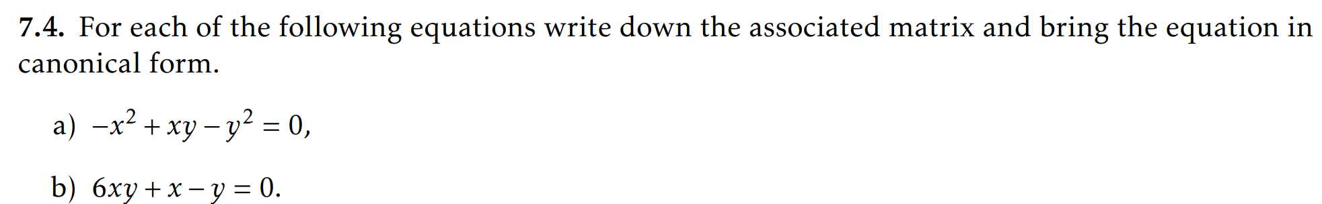
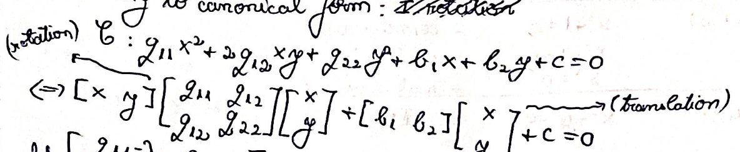

Slide 33
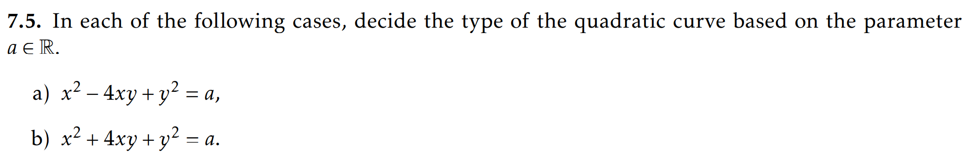
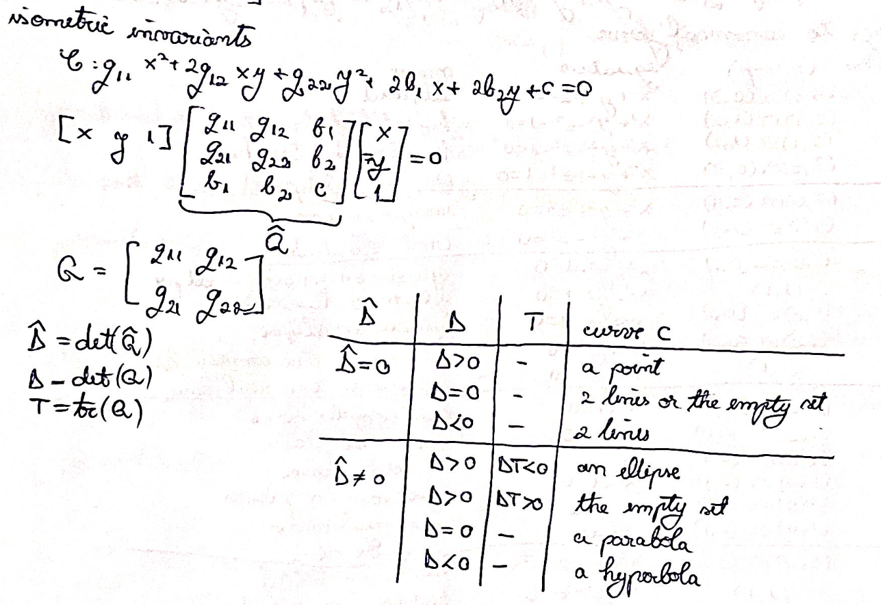

Slide 34
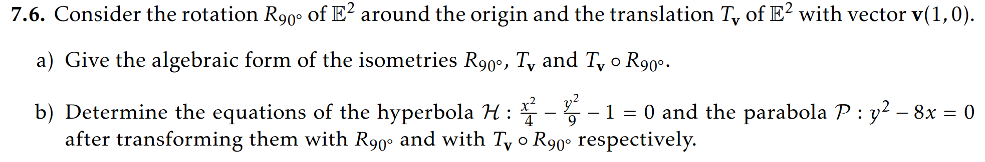
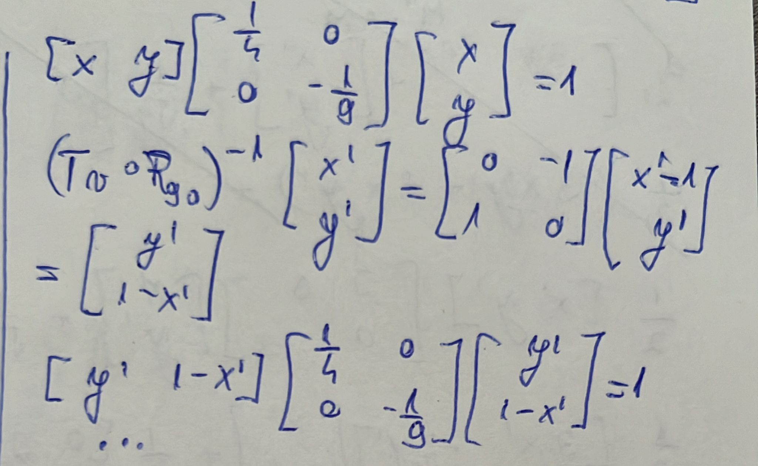
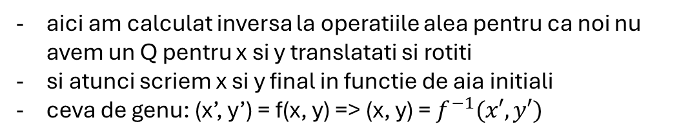
x
y
x
y
vx
vy
+
aici am calculat inversa la operatiile alea pentru ca noi nu avem un Q pentru x si y translatati si rotiti
si atunci scriem x si y final in functie de aia initiali
ceva de genu: (x’, y’) = f(x, y) => (x, y) = $f^{−1}(x′, y′)$

Slide 35
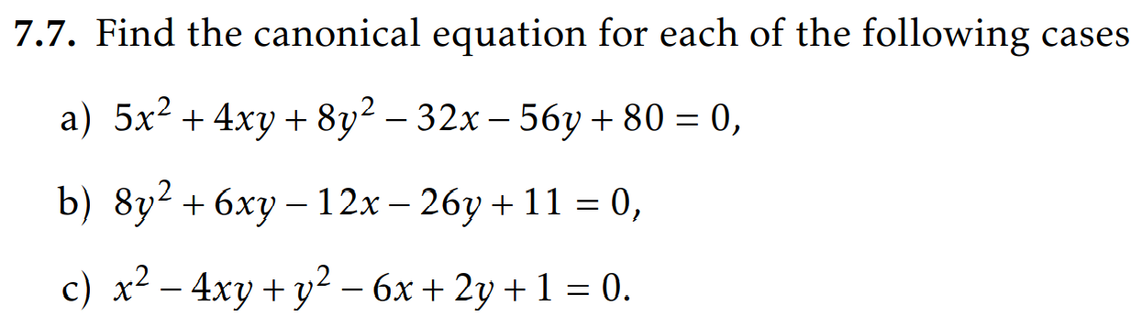
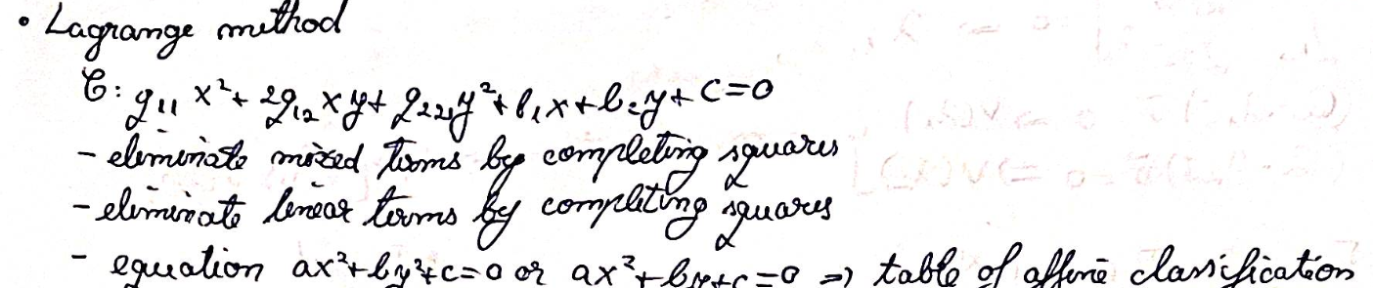
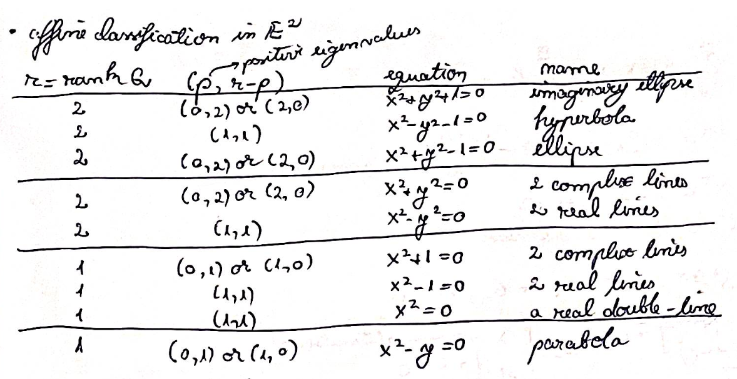

Slide 36
facem inlocuirile inverse (noi am facut substitutii inainte, acum scriem pe x’, y’ in functie de x, y)
de aici deduce matricea A si vectoru b
x’
y’
a11 a12
a21 a22
x
y
bx
by
=
+

Slide 37
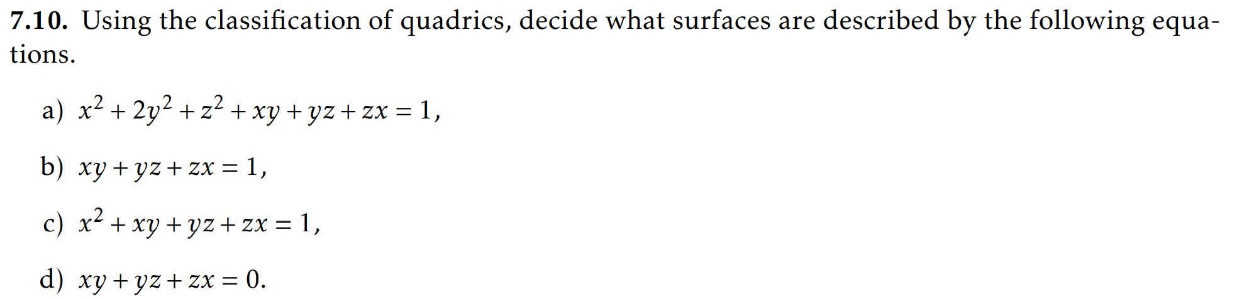
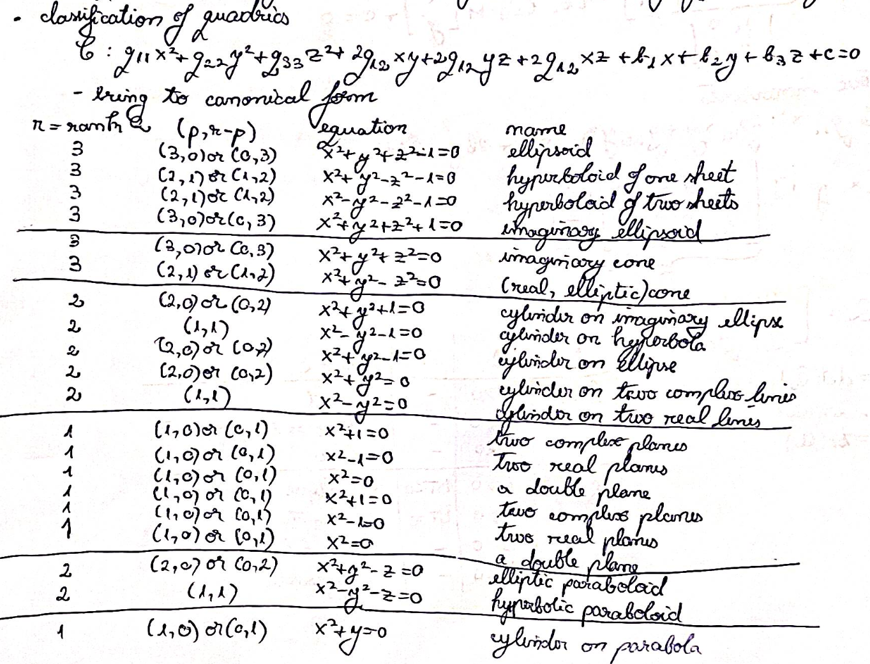

Slide 38
Lecture 8

Slide 39
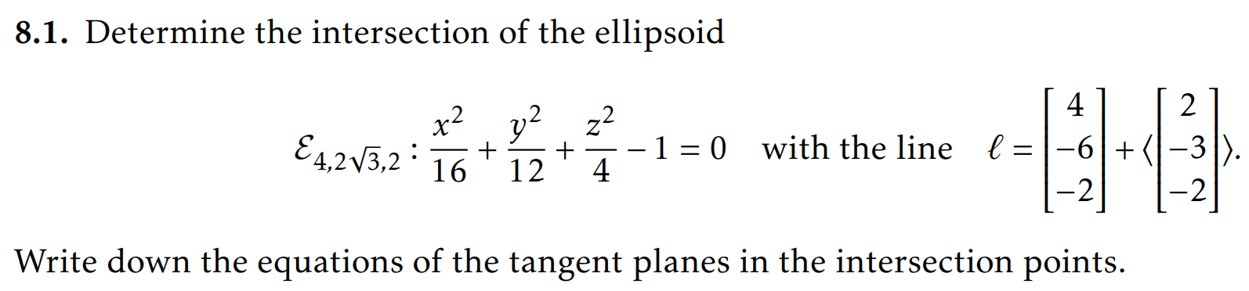
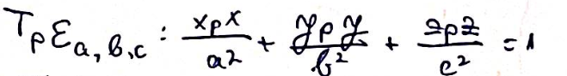
din ecuatia carteziana a dreptei se pot afla ecuatiile parametrice
=> t => punctele de intersectie

Slide 40
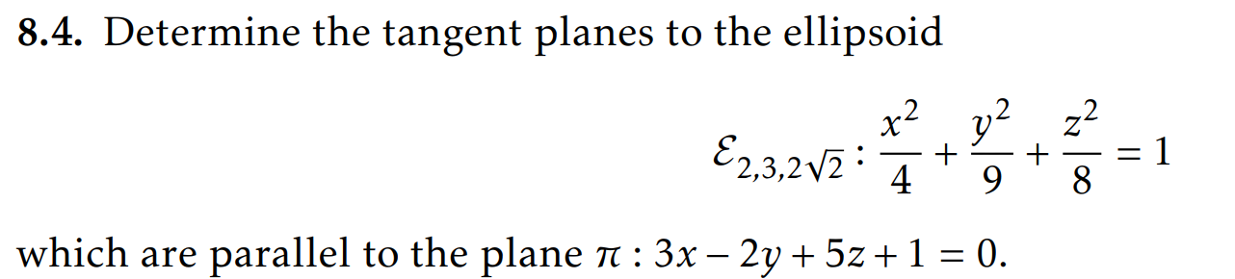


de aici scoatem normala planului
($\frac{x_{p}}{a^{2}}$, $\frac{y_{p}}{b^{2}}$, $\frac{z_{p}}{c^{2}}$)
normala planului nostru este paralela cu normala planului pi
atunci coordonatele vectorilor sunt proportionale
again notam cu t, inlocuim in ecuatia elipsoidului, aflam t, aflam pe $x_{p}$, $y_{p}$, $z_{p}$

Slide 41


|x| = |y| = |z| => x0, y0, z0 => inlocuim in ecuatia elipsoidului

Slide 42

aflam t din ecuatia parametrica => o sa fie unic

Slide 43

a) se calculeaza x^2+y^2+4z^2
b) se inlocuieste x, y, z => s, t
c)
calculam gradientul (derivam ecuatia suprafetei) si o sa avem o derivata dupa s si una dupa t
calculam cross product intre astea 2 derivate care o sa ne dea normala planului
inmultim ce obtinem cu (x-x0, y-y0, z-z0)

Slide 44




$$\frac{x^{2}}{a^{2}}$$
$$\frac{y^{2}}{b^{2}}$$
$$\frac{z^{2}}{c^{2}}$$
+ - = 1
ax + by + cz + d = 0

Slide 45


Slide 46


scoatem pe z de ex in functie de x, y, inlocuim in ecuatia elipsei
dupa calcule o sa putem scoate 2 ecuatii mai micute, care vor fii ecuatiile acelor 2 linii de intersectie

Slide 47




Slide 48


- vectorii proportionali

Slide 49



Slide 50



